Slide 1
Árboles
Presentar la estructura no lineal más importante en computación
Mostrar la especificación e implementación de varios tipos de árboles
Algoritmos de manipulación de árboles

Slide 2
Árboles
Contenido
  1. Terminología fundamental
    1.1. Recorridos de un árbol
  2. Árboles binarios
    2.1. Definición
    2.2. Especificación
    2.3. Implementación
  3. Árboles binarios de búsqueda
    3.1. Definición
    3.2. Especificación
  4. Árboles binarios equilibrados
    4.1. Árboles AVL
  5. Árboles generales
    5.1. Especificación
    5.2. Implementación
AED II – Grado en Ingeniería Informática – Curso 17/18

Slide 3
Árbol Binario de Búsqueda
También llamados BST (acrónimo del inglés Binary Search Tree)
Estructura de datos básica para almacenar elementos que están clasificados siguiendo algún orden lineal.
Propiedades:
  Para todo nodo N del árbol,
    Todos los valores de los nodos del subárbol izquierdo de N deben ser menores al valor del nodo N, y
    Todos los valores de los nodos del subárbol derecho de N deben ser mayores o iguales al valor del nodo N
Un recorrido en inorden del árbol proporciona una lista en orden ascendente de los valores almacenados en los nodos
AED II – Grado en Ingeniería Informática – Curso 17/18

Slide 4
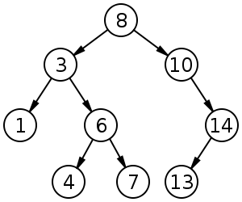
Árbol Binario de Búsqueda
Ejemplo:
Un árbol binario de búsqueda de tamaño 9 y profundidad 3, con raíz 8 y hojas 1, 4, 7 y 13
AED II – Grado en Ingeniería Informática – Curso 17/18

Slide 5
Árbol Binario de Búsqueda
Operaciones:
Búsqueda: determinar si x está en el árbol
  Si x = raíz ⇒ localizado
  Si x < raíz ⇒ buscar en el subárbol izquierdo
  Si x ≥ raíz ⇒ buscar en el subárbol derecho
Consiste en acceder a la raíz del árbol; si el elemento a localizar coincide con éste la búsqueda ha concluido con éxito; si el elemento es menor se busca en el subárbol izquierdo y si es mayor en el derecho. Si se alcanza un nodo hoja y el elemento no ha sido encontrado se supone que no existe en el árbol.
Cabe destacar que la búsqueda en este tipo de árboles es muy eficiente, representa una función logarítmica. El máximo número de comparaciones que necesitaríamos para saber si un elemento se encuentra en un árbol binario de búsqueda estaría entre [log₂(N+1)] y N, siendo N el número de nodos. La búsqueda de un elemento en un ABB (Árbol Binario de Búsqueda) se puede realizar de dos formas, iterativa o recursiva.
AED II – Grado en Ingeniería Informática – Curso 17/18

Slide 6
Árbol Binario de Búsqueda
Inserción: añadir un nuevo elemento x al árbol
  Avanzar en el árbol comparando x con raíz
  Repetir el paso 1 hasta que el subárbol donde deba insertarse sea el árbol vacío
  Insertar el elemento
La inserción es similar a la búsqueda y se puede dar una solución tanto iterativa como recursiva. Si tenemos inicialmente un árbol vacío se crea un nuevo nodo con el elemento a insertar. Si no lo está, se comprueba si el elemento dado es menor que la raíz del árbol inicial con lo que se inserta en el subárbol izquierdo y si es mayor o igual se inserta en el subárbol derecho.
AED II – Grado en Ingeniería Informática – Curso 17/18

Slide 7
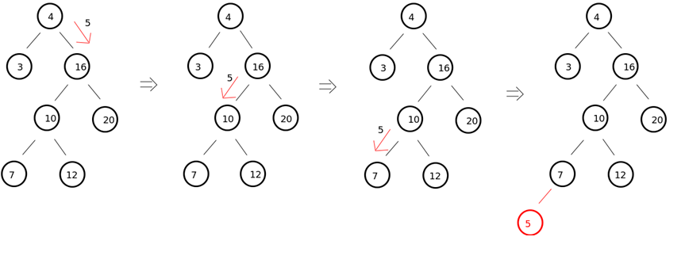
Árbol Binario de Búsqueda
Ejemplo de inserción
AED II – Grado en Ingeniería Informática – Curso 17/18

Slide 8
Árbol Binario de Búsqueda
Eliminación: borrar un elemento x del árbol
  Si x es hoja ⇒ se suprime x.
  Si el elemento a borrar tiene un solo descendiente ⇒ se sustituye por ese descendiente.
  Si el elemento a borrar tiene los dos descendientes ⇒ se sustituye por el menor elemento del subárbol derecho. Después se elimina el nodo correspondiente a dicho elemento.
AED II – Grado en Ingeniería Informática – Curso 17/18

Slide 9
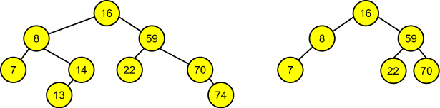
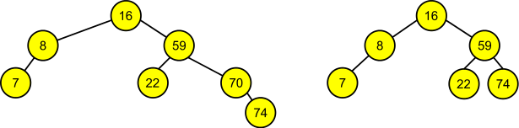
Árbol Binario de Búsqueda
Ejemplo de borrado
Sin descendientes (nodos 13, 14, 74):
Con 1 descendiente (nodo 70 )
AED II – Grado en Ingeniería Informática – Curso 17/18

Slide 10
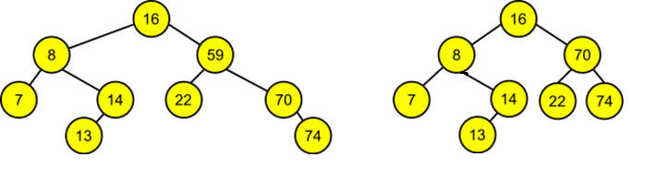
Árbol Binario de Búsqueda
Con 2 descendientes (nodo 59)
AED II – Grado en Ingeniería Informática – Curso 17/18

Slide 11
TAD Árbol Binario de Búsqueda
Especificación
public class ArbolBusqueda<E> {
// Declaración de tipos: ArbolBusqueda
// Características: Es un árbol binario donde para cada nodo se cumple la propiedad
// de que todos los nodos con clave menor que la suya están en
// su subárbol izquierdo y todos los nodos con clave mayor o igual
// se encuentran en el subárbol derecho.
// Los objetos son modificables
public ArbolBusqueda();
// Produce: Un árbol vacío
public boolean esVacio();
// Produce: Cierto si el árbol está vacío. Falso en caso contrario.
public E raiz() throws ArbolVacioExcepcion;
// Produce: Si el árbol está vacío lanza la excepción ArbolVacioExcepcion,
// sino devuelve el objeto almacenado en la raíz
public ArbolBusqueda<E> hijoIzq() throws ArbolVacioExcepcion;
// Produce: Si el árbol está vacío lanza la excepción ArbolVacioExcepcion,
// sino devuelve el subárbol izquierdo
AED II – Grado en Ingeniería Informática – Curso 17/18

Slide 12
TAD Árbol Binario de Búsqueda
Especificación
public ArbolBusqueda<E> hijoDer() throws ArbolVacioExcepcion;
// Produce: Si el árbol está vacío lanza la excepción ArbolVacioExcepcion,
// sino devuelve el subárbol derecho
public void insertar(E elemento);
// Modifica: this
// Produce: Añade el objeto elemento a this
public void eliminar(E elemento) throws ElementoIncorrecto;
// Modifica: this
// Produce: Si elemento no existe en el árbol, lanza la excepción
// ElementoIncorrecto sino elimina el objeto de this.
public boolean buscar(E elemento) ;
// Produce: Devuelve cierto si el objeto está en el árbol y
// falso en otro caso
}
AED II – Grado en Ingeniería Informática – Curso 17/18

Slide 13
TAD Árbol Binario de Búsqueda
Implementación
¿Cómo comparar los elementos de los nodos?
Solución: los elementos deben ser instancias de una clase que implemente la interface Comparable<E> existente en java.
public interface Comparable<E>{
public int compareTo(E e);
}
Paso 1: Definición interfaz
  public interface ArbolBusqueda <E extends Comparable<E>> {
    public boolean esVacio();
    public E raiz() throws ArbolVacioExcepcion;
    public ArbolBusqueda<E> hijoIzq() throws ArbolVacioExcepcion;
    public ArbolBusqueda<E> hijoDer() throws ArbolVacioExcepcion;
    public void insertar(E elemento);
    public void eliminar(E elemento) throws ElementoIncorrecto;
    public boolean buscar(E elemento);
    }
Paso 2: Clase implemente la interfaz
  Mediante estructuras enlazadas genéricas
    public class ArbolBinarioBusqueda<E extends Comparable<E>> implements ArbolBusqueda<E>
AED II – Grado en Ingeniería Informática – Curso 17/18

Slide 14
Árbol Binario Equilibrado
Los árboles binarios de búsqueda son una estructura sobre la cual se pueden realizar eficientemente las operaciones de búsqueda, inserción y eliminación
  La eficiencia de las operaciones depende exclusivamente de la altura del árbol
  Árbol de N nodos perfectamente equilibrado ⇒ el coste de acceso es de orden logarítmico: O(log N)
AED II – Grado en Ingeniería Informática – Curso 17/18

Slide 15
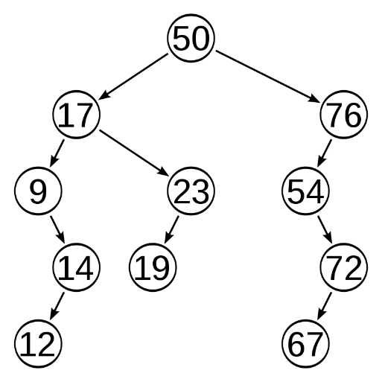
Árbol Binario Equilibrado
Sin embargo, si el árbol crece o decrece descontroladamente, el rendimiento puede disminuir considerablemente
  Caso más desfavorable: insertar un conjunto de claves ordenadas en forma ascendente o descendente
  Coste de acceso: O(N)
Árboles equilibrados:
  Aseguran un coste logarítmico sin exigir que el árbol sea completo
  Idea central: realizar acomodos o equilibrios después de inserciones o eliminaciones de elementos
AED II – Grado en Ingeniería Informática – Curso 17/18

Slide 16
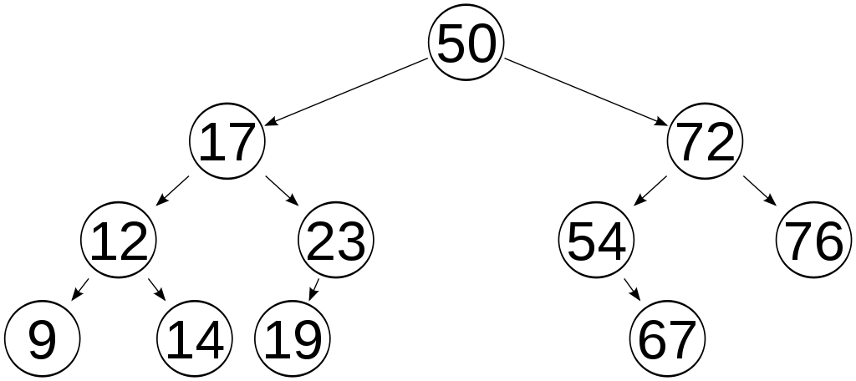
Árbol AVL
Un árbol AVL es un árbol binario de búsqueda en el que para todo nodo A del árbol la altura de los subárboles izquierdo y derecho no debe diferir en más de una unidad.
La condición de equilibrio asegura una profundidad del árbol de O(log N).
AED II – Grado en Ingeniería Informática – Curso 17/18

Slide 17
Árbol AVL
Factor de equilibrio (FE) de un nodo: diferencia entre la altura de los subárboles. Los valores que puede tomar son -1, 0, 1. Si llegara a tomar los valores -2 o 2 ⇒ debe reestructurarse el árbol
  Reestructurar el árbol significa rotar los nodos del mismo
    Rotación simple: involucra dos nodos
      Por la rama izquierda
      Por la rama derecha
    Rotación compuesta: afecta a tres nodos
      Por las ramas izquierda y derecha
      Por las ramas derecha e izquierda
AED II – Grado en Ingeniería Informática – Curso 17/18

Slide 18
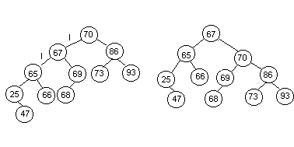
Árbol AVL
Rotación simple (I-I)
Ejemplo: Inserción del nodo 47 en un árbol equilibrado
k₂
k₁
I
k₁
k₂
I
C
A
B
A
B
C
AED II – Grado en Ingeniería Informática – Curso 17/18

Slide 19
Árbol AVL
Rotación simple (D-D)
k₂
k₁
D
k₁
D
k₂
A
B
C
A
B
C
AED II – Grado en Ingeniería Informática – Curso 17/18

Slide 20
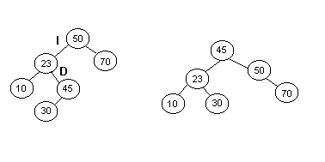
Árbol AVL
Rotación doble (I-D)
Ejemplo: Inserción del nodo 30 en un árbol equilibrado
k₃
k₁
I
k₂
k₂
k₃
D
k₁
D
A
B
C
A
B
C
D
AED II – Grado en Ingeniería Informática – Curso 17/18

Slide 21
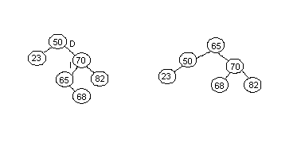
Árbol AVL
Rotación doble (D-I)
Ejemplo: Inserción del nodo 68 en un árbol equilibrado
k₃
D
k₁
I
k₂
k₃
k₂
k₁
A
B
C
D
A
B
C
D
AED II – Grado en Ingeniería Informática – Curso 17/18

Slide 22
Árbol AVL
Resumen operación insertar:
  Insertar el nodo como en un árbol binario de búsqueda
  En el regreso por el camino de inserción se comprueba el FE de los nodos
  Si un nodo presenta un FE incorrecto (2 o –2) se detiene el retroceso en este punto y se reestructura el árbol
  Una inserción provoca una única reestructuración
AED II – Grado en Ingeniería Informática – Curso 17/18

Slide 23
Árbol AVL
Resumen operación suprimir:
  Suprimir el nodo como en un árbol binario de búsqueda
  En el regreso por el camino de supresión se comprueba el FE de los nodos
  Si un nodo presenta un FE incorrecto (2 o –2) se reestructura el árbol y se continua el ascenso hasta llegar a la raíz
  Una supresión puede provocar varias reestructuraciones
AED II – Grado en Ingeniería Informática – Curso 17/18

Slide 24
Árbol AVL
Ejercicio:
Dibuja el árbol AVL que resulta después de insertar los elementos: 10, 33, 58, 40, 75, 49, 7, 18, 25, 15, 36, 3.
Dibuja el árbol AVL que resulta después de eliminar los siguientes elementos del árbol anterior: 40, 75, 10, 49, 18, 33, 25, 58.
AED II – Grado en Ingeniería Informática – Curso 17/18

